Slide 1
Людино-центрований штучний інтелект та його застосування
КРАК Юрій Васильович
член-кореспондент НАН України,
доктор фізико-математичних наук, професор
Київський національний університет імені Тараса Шевченка,
Інститут кібернетики імені В.М.Глушкова НАН України
В.М.Глушков “Кібернетика – любов моя”(1977) :
Проблема штучного інтелекту, моделювання інтелектуальної діяльності – ось що цікавить мене в кібернетиці більш за все;
Теоретичні роботи в області кібернетики групуються навколо проблем штучного інтелекту;
… медична кібернетика завдяки комплексному моделюванню … надає допомогу лікарям при лікуванні хворих, особливо у критичних ситуаціях…

Slide 2
Анотація
2
В основі представленого дослідження лежить перехід від концепції штучного інтелекту (ШІ) як «чорної скриньки» до людино-центрованого підходу (HCAI) та пояснюваного ШІ (XAI).
Проблема сучасних нейромереж полягає в дилемі: висока точність часто означає низьку інтерпретованість.
В доповіді пропонується стратегію «білої скриньки», яка базується на тріаді:
Людина – Технологія – Контекст.
Математичний апарат дослідження включає методи математичного наближення (використання матриць переходу та псевдообернення), структурний розклад моделей та архітектурну дистиляцію.
Ключовою інновацією є схема синхронізації формальних моделей з ментальними моделями людини.
Впровадження HCAI у доменах, де помилка коштує надто дорого:
1. Медицина (Кардіологія): Розроблено пояснювальні системи для аналізу МРТ та ЕКГ. У кардіо-МРТ реалізовано технологічний стек від пошуку зони інтересу до сегментації шлуночків, що забезпечує клінічну високу валідність. У сфері ЕКГ ШІ надає розшифровку і пропонує варіант діагнозу, вказуючи конкретну причину, що дозволяє лікарю довіряти такому висновку.
2. Безпека та БПЛА: Створено комплексні рішення для автономної навігації дронів в умовах активного РЕБ та відсутності GPS. ШІ розуміє візуальні структури як типи об’єктів, що дозволяє здійснювати співставлення супутникових знімків із даними з дронів в реальному часі з урахуванням пір року і погодних умов.
3. Екологія та Smart City: Застосовано пояснювальне навчання з підкріпленням для екологічного управління трафіком. Результати показують зменшення викидів CO2 на 12.6% та скорочення черг на дорогах на 30%.
4. Аналіз соціальних комунікацій: Розроблено методи детекції політичної пропаганди та кібербулінгу, що є критичним для інформаційної безпеки держави
Зацікавлені сторони у впровадженні результатів дослідження:
1. Медичні центри: зацікавлені в інструментах «підтвердження діагнозу», які мають юридичне та логічне обґрунтування.
2. Сектор оборони та розробники БПЛА: реальне впровадження методів навігації без GPS є критичним для виконання бойових завдань.
3. Муніципальні органи влади: впровадження інтелектуальних транспортних систем для покращення екології та логістики.
4. Державні інституції з кібербезпеки: для моніторингу та протидії інформаційним загрозам у соцмережах.

Slide 3




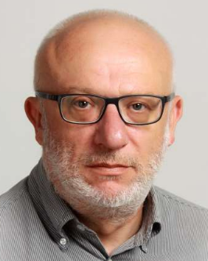
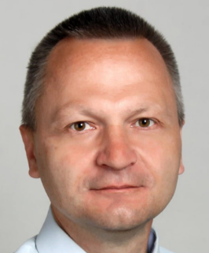
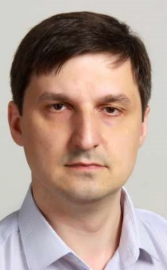

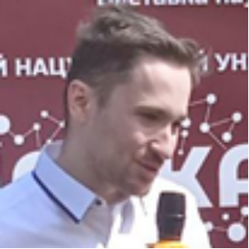
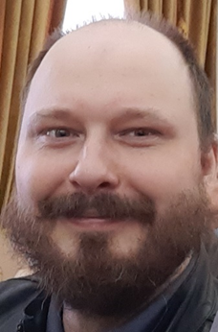
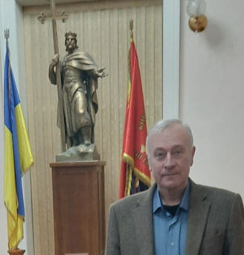
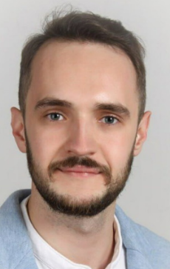
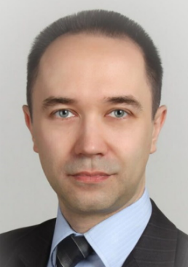
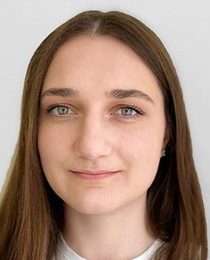

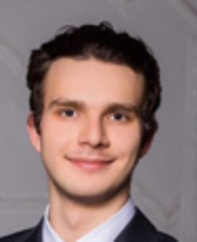
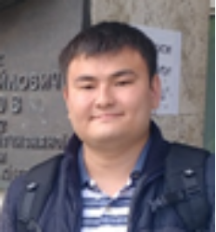
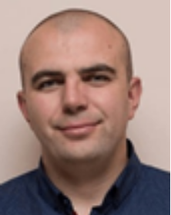
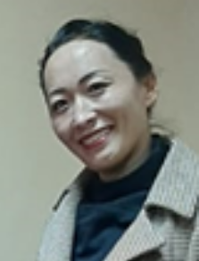
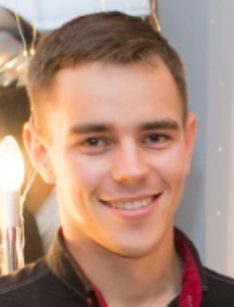
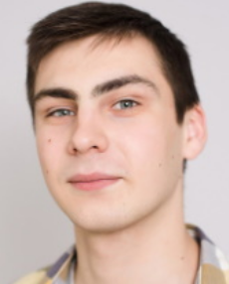
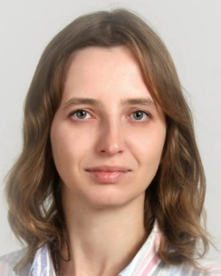
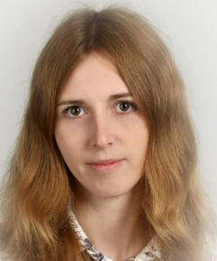


Slide 4



Обмеження та визначення ШІ
ШІ ≡ Глибоке навчання
(архітектури з кількістю згорткових шарів > 2)
Поверхневе навчання (Shallow Learning)
Глибоке навчання (Deep Learning)
«Сирі» дані
«Ручне» виділення ознак (Feature Engineering)
Згорткові шари (Conv Layers) > 2
Класичні методи: залежність від експертного опису ознак
Автоматичне вилучення прихованих залежностей із сирих даних

Slide 5
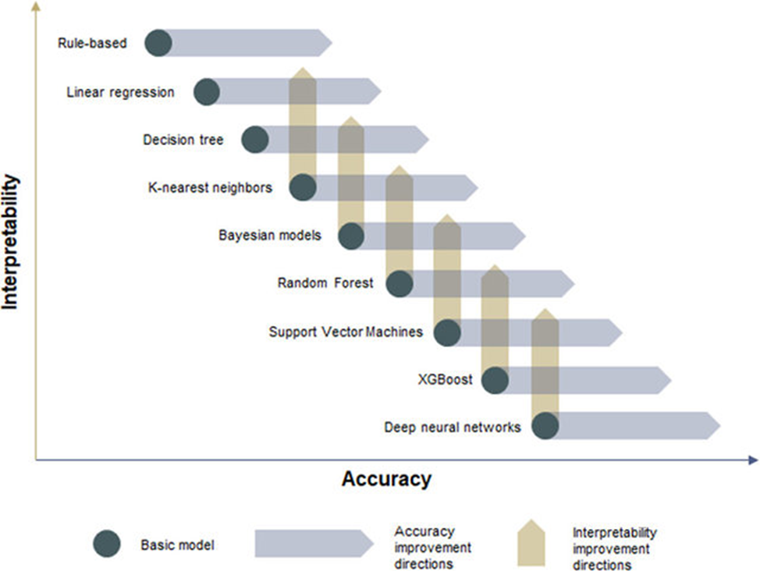
Криза «Чорної скриньки» та потреба в XAI

Slide 6





Концепція Людино-центрованого ШІ (HCAI)
Тріада: Людина – Технологія – Контекст
Людина
Контекст
Технологія
ДОВІРА ТА ПАРТНЕРСТВО (HCAI)

Slide 7
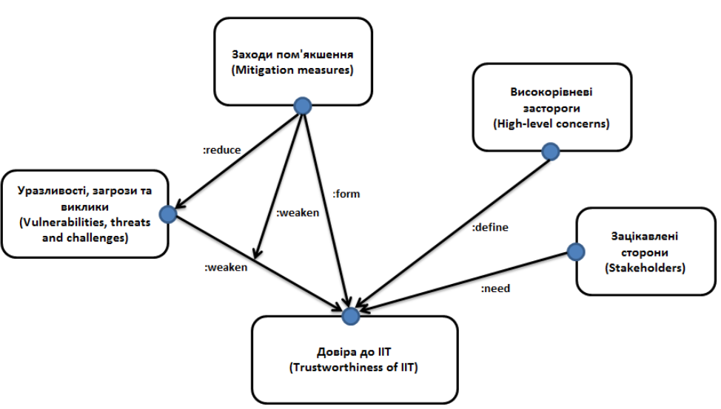
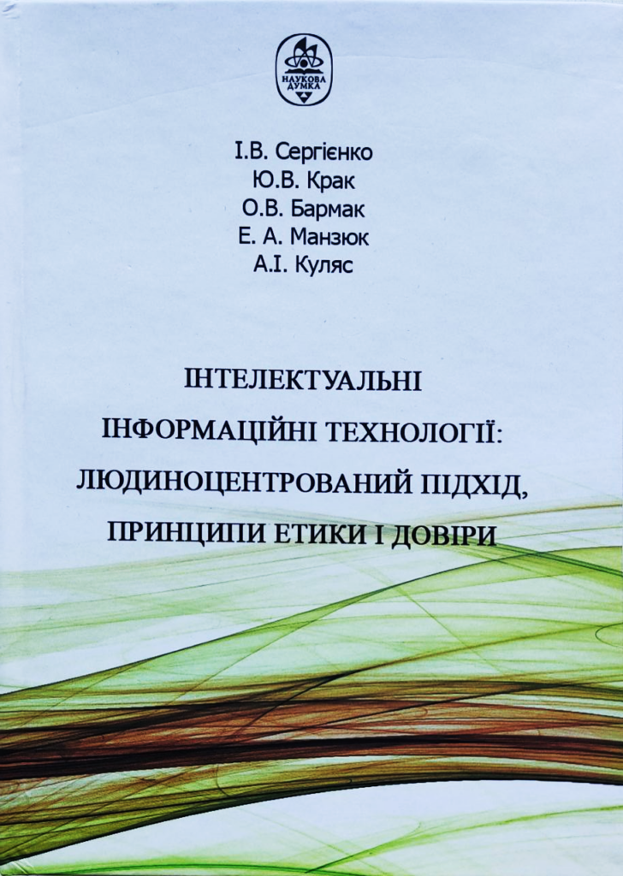
Довіра та етика: Онтологічний підхід
Прозорість,
Пояснюваність,
Керованість,
Стратегії зменшення упередженості,
Конфіденційність,
Надійність,
Стійкість,
Робастність,
Зменшення збоїв апаратного забезпечення системи,
Функціональна безпека,
Тестування,
Оцінка,
Використання,
Застосовність
Formal Models
Онтологія довіри до інтелектуальних інформаційних технологій за стандартом ISO/IEC TR 24028
Сергієнко І.В., Крак Ю.В., Бармак О.В, Манзюк Е.А., Куляс А.І. Інтелектуальні інформаційні технології: людиноцентрований підхід, принципи етики та довіри. Монографія. – К: Наукова думка, 2023. – 310 с.

Slide 8
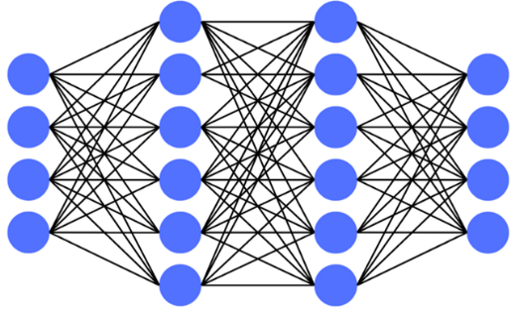


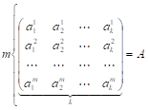
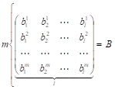
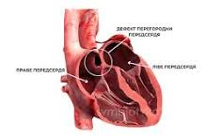

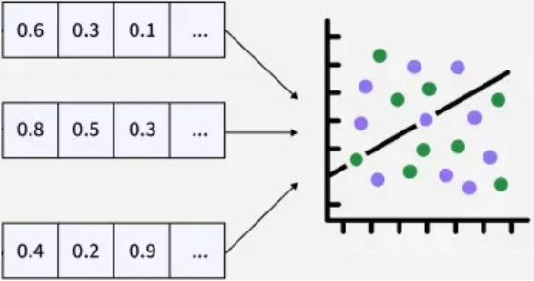


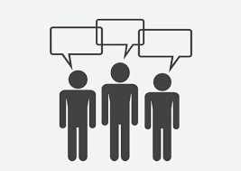

Нейронна мережа
глибокого навчання
Схема синхронізації формальних і ментальних моделей
Інтерфейс наближення
(Ядро XAI)
Формальна
модель
Ментальна
модель
Вибір вбудовування
Візуальна аналітика
o Тензорний простір і ваги.
o Приховані нелінійні залежності.
o Обчислювальна складність («Чорна скринька»).
o Семантичні значущі образи.
o Логічні правила (якщо-тоді).
o Експертне судження та довіра.
Набори даних
Radiuk P, Barmak O, Manziuk E, Krak I. Пояснюване глибоке навчання: підхід візуальної аналітики з матрицями переходу. Математика. 2024; 12(7):1024. https://doi.org/10.3390/math12071024, (Q1)

Slide 9



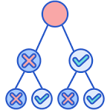

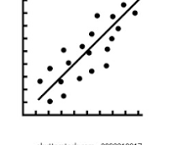
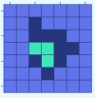
Сучасний стан глобальних підходів до XAI
Постфактативні
пояснення (Post-hoc)
Післяфактативні пояснення
/ Внутрішня інтерпретація (Ante-hoc)
LIME
Decision Trees
SHAPE
Linear Models
Grad-CAM
Аналіз вхідно-вихідних даних без зміни архітектури
Прозорість ціною низької точності сирих даних
Існує глобальний дефіцит методів, які поєднують високу нелінійність (DL) з прямою математичною синхронізацією ментальних образів.
Notes:
Ante-hoc (від лат. «до цього») — це методи, які роблять модель зрозумілою вже на етапі її проектування. Такі моделі називають «скляними скриньками» (glass-box) або внутрішньо інтерпретованими.
Принцип роботи: Пояснення не є додатком до моделі, воно і є самою моделлю. Логіка прийняття рішення закладена в її архітектуру.
Приклади з тексту:
Дерева рішень (Decision Trees): Ви бачите ієрархію правил «якщо-то», що веде до результату.
Баєсівські списки правил (Bayesian Rule Lists): Набори логічних умов, які легко прочитати людині.
Узагальнені адитивні моделі (GAM): Дозволяють моделювати нелінійні зв'язки, зберігаючи можливість візуалізувати внесок кожної ознаки окремо.
Post-hoc (від лат. «після цього») — це методи, які застосовуються до вже навчених моделей, зазвичай до складних «чорних скриньок» (нейронні мережі, випадкові ліси), щоб зрозуміти, як вони працюють.
Принцип роботи: Модель-вчитель залишається незмінною, а окремий алгоритм аналізує її входи та виходи, щоб створити наближене пояснення.
Приклади з тексту:
SHAP (Shapley Values): Визначає внесок кожної ознаки у фінальний прогноз (на основі теорії ігор).
Anchors: Знаходить мінімальний набір умов, за яких прогноз моделі залишиться незмінним.
Counterfactuals (Контрфакти): Показує найменшу зміну вхідних даних, яка б змінила рішення (наприклад: «Якби ваш дохід був на $5000 вищим, вам би схвалили кредит»).

Slide 10
ВІД ЧОРНОЇ СКРИНЬКИ ДО МЕНТАЛЬНОЇ МОДЕЛІ
Стратегія наукової групи
1. Математичне наближення
Mathematical approximation
2. Структурний розклад
Structural decomposition
3. Архітектурна дистиляція
Architectural distillation
Notes:
У штучному інтелекті (ШІ) та машинному навчанні термін «Дистиляція» (часто Дистиляція знань або Knowledge Distillation) має специфічне наукове значення, що базується на метафорі очищення та вилучення «суті» знань.
Архітектурна дистиляція — це процес проектування та навчання компактної архітектури нейронної мережі («учня»), яка структурно або функціонально імітує внутрішні шари, блоки або потоки даних значно більшої моделі («вчителя»).
Ключові аспекти архітектурної дистиляції
1. Мімікрія проміжних шарів (Feature-based Distillation)
У звичайній дистиляції учень бачить лише «вихід» (прогноз). В архітектурній дистиляції ми змушуємо учня імітувати «внутрішні карти ознак» (feature maps).
2. Зміна розмірності (Dimensionality Alignment)
Архітектура вчителя зазвичай «широка» (багато нейронів у шарі), а учня — «вузька». Архітектурна дистиляція використовує спеціальні математичні перетворення (наприклад, проєкційні шари 1x1), щоб привести дані з широкого шару вчителя до вузького шару учня, дозволяючи йому навчатися на внутрішній структурі складнішої моделі.
3. Вибір топології за допомогою NAS (Neural Architecture Search)
Сучасна архітектурна дистиляція часто використовує ШІ для пошуку найкращої структури. Алгоритм автоматично шукає таку комбінацію шарів (наприклад, де використовувати згортки, а де — увагу), яка б найкраще «вмістила» в себе знання величезної моделі при мінімальній кількості параметрів.
4. Скорочення блоків (Block-wise Distillation)
Замість навчання всієї мережі відразу, велика архітектура розбивається на блоки. Кожен блок вчителя дистилюється в один компактний блок учня. Це дозволяє зберегти ієрархію обробки інформації: від простих ліній до складних об'єктів.
Чим це відрізняється від простої дистиляції?
Характеристика Класична дистиляція знань Архітектурна дистиляція
Об'єкт імітації Фінальна відповідь (Softmax) Внутрішні стани, ваги, карти ознак
Мета Точність прогнозів Відтворення внутрішньої логіки та структури
Складність Проста у реалізації Потребує складного математичного узгодження шарів
Ефективність Добре для простих завдань Краще зберігає «глибоке розуміння» моделі
Навіщо це потрібно в науці та індустрії?
Hardware-Aware AI: Деякі архітектури працюють швидко на відеокартах, але повільно на мобільних процесорах. Архітектурна дистиляція дозволяє «перелити» інтелект із серверної моделі в архітектуру, яка спеціально оптимізована під конкретний чіп смартфона.
Інтерпретованість: Ми можемо дистилювати величезну «чорну скриньку» (незрозумілу модель) у меншу, прозорішу архітектуру, де легше простежити, як приймаються рішення.
Економія пам'яті: Це ключовий метод створення моделей типу TinyBERT або MobileNet, де кількість параметрів зменшується в десятки разів без критичної втрати якості.
Резюме:
Якщо дистиляція знань — це спроба учня вивчити підручник вчителя, то архітектурна дистиляція — це спроба учня скопіювати спосіб мислення (нейронні зв'язки) вчителя, але використовуючи меншу кількість «мізків».

Slide 11

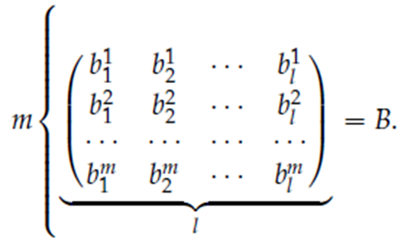
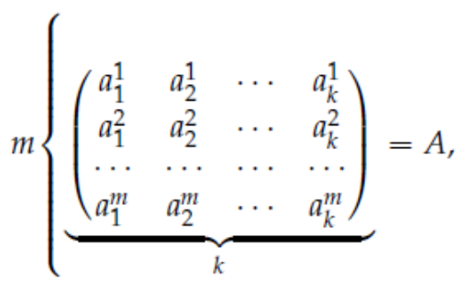
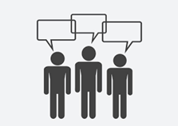
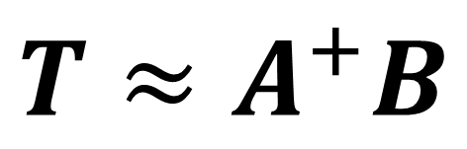
Апроксимація складних моделей
Математичний перетворювач
Формальна модель
(Чорна скринька)
Комплексний тензорний простір, мільйони параметрів, нелінійні приховані залежності
Апроксимаційний інтерфейс
Ментальна модель (Біла скриньк)
Семантичний змістовний простір,
когнітивні образи,
Довіра до рішень
$$T≈A^{+}B$$
Апроксимація дозволяє математично довести взаємозв'язок між вагами нейронів і експертними зображеннями

Slide 12


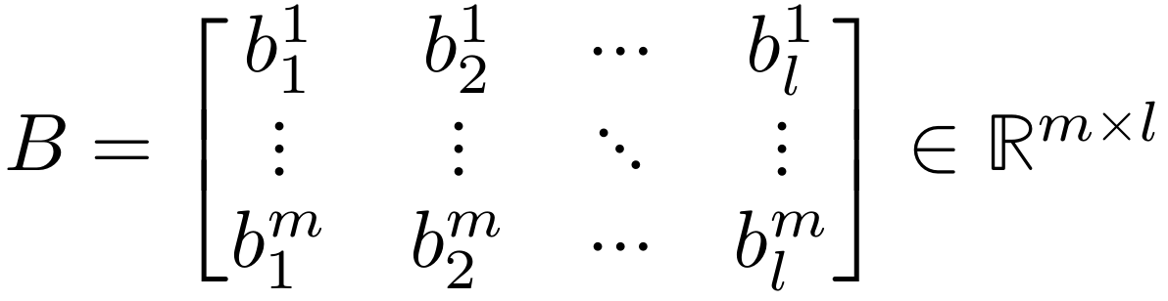
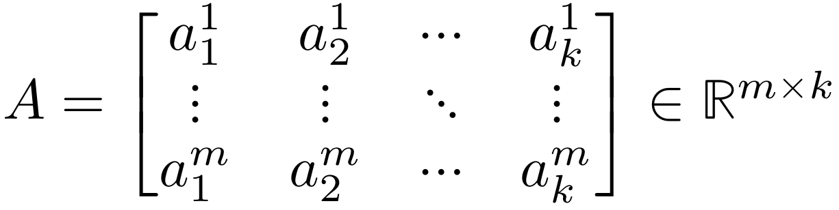
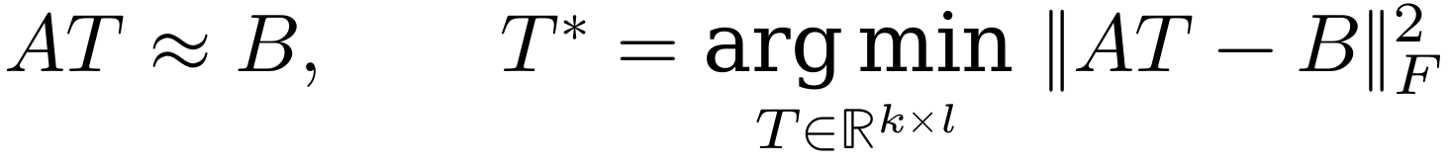
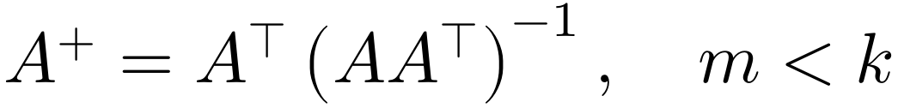
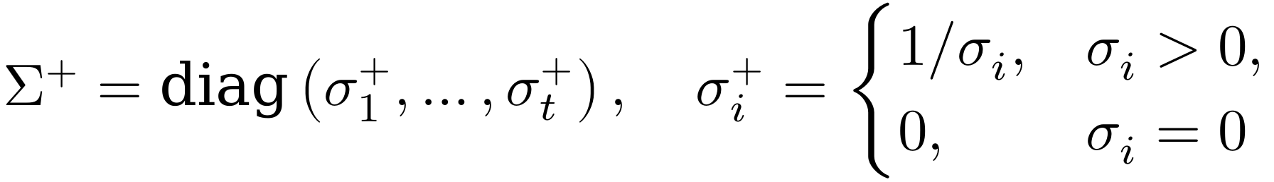
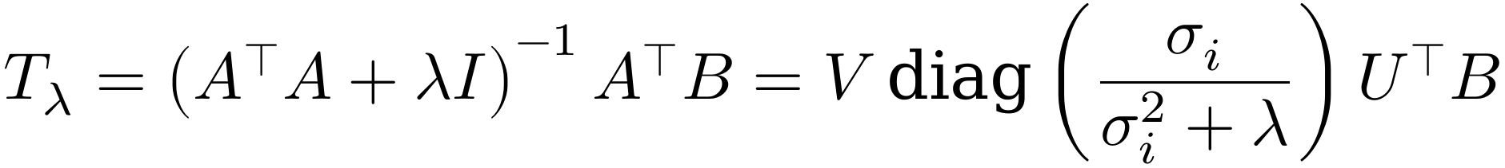
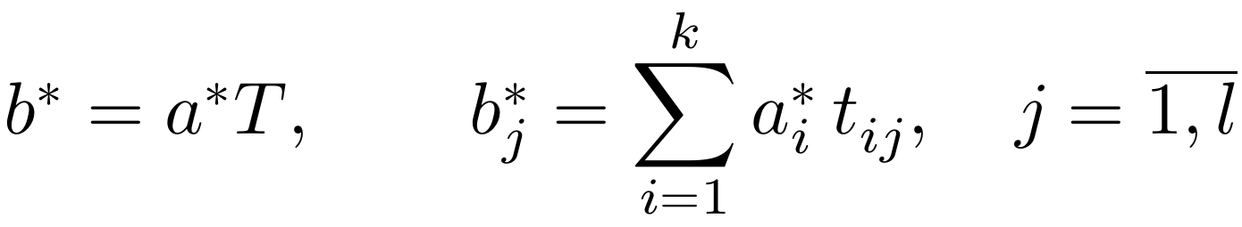
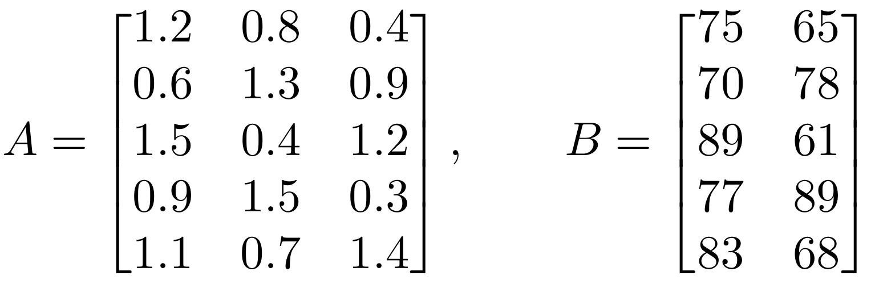
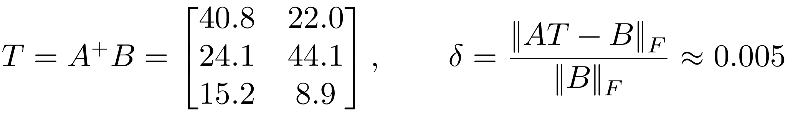
Математичний апарат синхронізації: матриці переходу та псевдообернення
Постановка задачі та розв’язок
Як це працює: числовий приклад (ЕКГ)
$$A=\left[\begin{matrix}a_{1}^{1} & a_{2}^{1} & ⋯ & a_{k}^{1} \\ ⋮ & ⋮ & ⋱ & ⋮ \\ a_{1}^{m} & a_{2}^{m} & ⋯ & a_{k}^{m}\end{matrix}\right]∈R^{m×k}$$
$$B=\left[\begin{matrix}b_{1}^{1} & b_{2}^{1} & ⋯ & b_{l}^{1} \\ ⋮ & ⋮ & ⋱ & ⋮ \\ b_{1}^{m} & b_{2}^{m} & ⋯ & b_{l}^{m}\end{matrix}\right]∈R^{m×l}$$
5 записів ЕКГ: 3 ознаки нейромережі (A) і 2 ознаки лікаря (B) — тривалість QRS, мс, і ЧСС, уд/хв
$$A=\left[\begin{matrix}1.2 & 0.8 & 0.4 \\ 0.6 & 1.3 & 0.9 \\ 1.5 & 0.4 & 1.2 \\ 0.9 & 1.5 & 0.3 \\ 1.1 & 0.7 & 1.4\end{matrix}\right], B=\left[\begin{matrix}75 & 65 \\ 70 & 78 \\ 89 & 61 \\ 77 & 89 \\ 83 & 68\end{matrix}\right]$$
Рядок — той самий об’єкт: A — ознаки нейромережі (формальна модель), B — ознаки, зрозумілі людині (ментальна модель)
1
Матриця переходу
$$AT≈B, T^{*}=\underset{T∈R^{k×l}}{arg min} ∥AT−B∥_{F}^{2}$$
$$T=A^{+}B=\left[\begin{matrix}40.8 & 22.0 \\ 24.1 & 44.1 \\ 15.2 & 8.9\end{matrix}\right], δ=\frac{∥AT−B∥_{F}}{∥B∥_{F}}≈0.005$$
Нормальні рівняння
$$A^{⊤}A T=A^{⊤}B ⇒ T={\left(A^{⊤}A\right)}^{−1}A^{⊤}B=A^{+}B, m≥k$$
2
$$A^{+}=A^{⊤}{\left(AA^{⊤}\right)}^{−1}, m<k$$
Новий запис ЕКГ
Пояснення лікарю
$$A=UΣV^{⊤} ⇒ A^{+}=VΣ^{+}U^{⊤}$$
3
Сингулярний розклад
$$Σ^{+}=diag\left(σ_{1}^{+},…,σ_{t}^{+}\right), σ_{i}^{+}=\left\{\begin{matrix}1/σ_{i}, & σ_{i}>0, \\ 0, & σ_{i}=0\end{matrix}\right.$$
ознака 1: 1.4
QRS ≈ 86.9 мс
ознака 2: 0.6
4
Регуляризація Тихонова
$$T_{λ}={\left(A^{⊤}A+λI\right)}^{−1}A^{⊤}B=Vdiag\left(\frac{σ_{i}}{σ_{i}^{2}+λ}\right)U^{⊤}B$$
ЧСС ≈ 66.1 уд/хв
ознака 3: 1.0
5
Пояснення нового об’єкта
$$b^{*}=a^{*}T, b_{j}^{*}=\sum_{i=1}^{k}{a_{i}^{*}} t_{ij}, j=\overline{1,l}$$
товщина лінії — вага в матриці T
$$b^{*}=\left[\begin{matrix}1.4 & 0.6 & 1.0\end{matrix}\right]T=\left[\begin{matrix}86.9 & 66.1\end{matrix}\right]$$
Джерела: 1. Radiuk P., Barmak O., Manziuk E., Krak I. Explainable deep learning: a visual analytics approach with transition matrices. Mathematics. 2024. Vol. 12, no. 7. Art. 1024. DOI: 10.3390/math12071024.
2. Toward explainable deep learning in healthcare through transition matrix and user-friendly features / O. Barmak et al. Front. Artif. Intell. 2024. Vol. 7. Art. 1482141. DOI: 10.3389/frai.2024.1482141.
Notes:
- Формальна модель A описує m об’єктів k ознаками нейромережі.
- Ментальна модель B описує ті самі об’єкти l ознаками, зрозумілими людині.
- Матриця переходу T мінімізує розбіжність між AT і B.
- Розв’язок дає псевдообернена матриця Мура – Пенроуза.
- Сингулярний розклад дозволяє обчислення і для виродженої матриці A.
- Регуляризація Тихонова гасить вплив малих сингулярних чисел.
- Новий об’єкт пояснюємо множенням його ознак на T.
- У прикладі ЕКГ відносна похибка відтворення близька до 0.5%.
- Товщина лінії показує внесок ознаки нейромережі в ознаку лікаря.

Slide 13
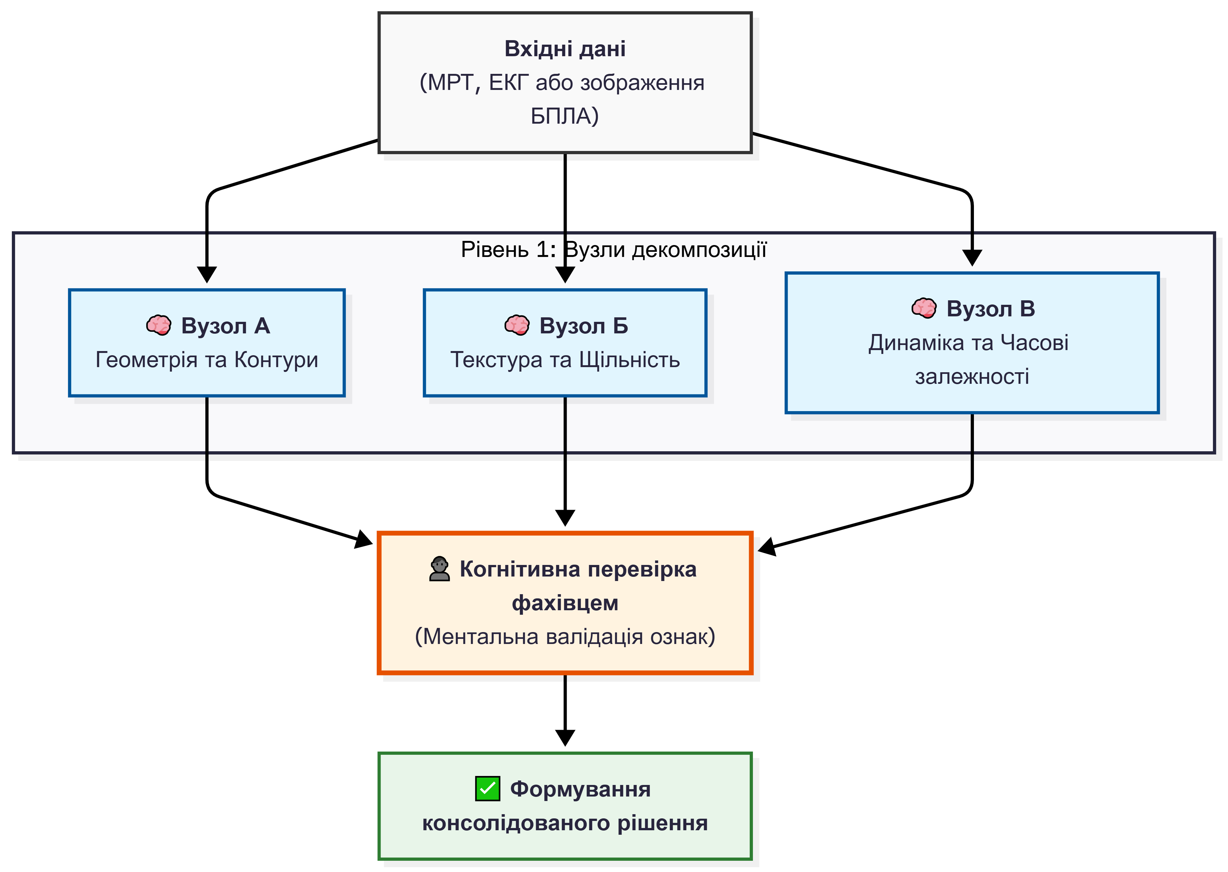

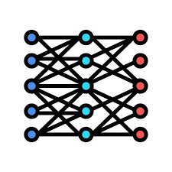
Структурна декомпозиція: Ансамблевий підхід до формування зрозумілих рішень.
Єдина інтерпретована архітектура
  Послідовність кроків прийняття рішення задається людиною.
  Кожен вузол ансамблю корелює з ментальною ознакою.
  Дистиляція ансамблю в нейромережу з прозорою структурою шарів.

Slide 14
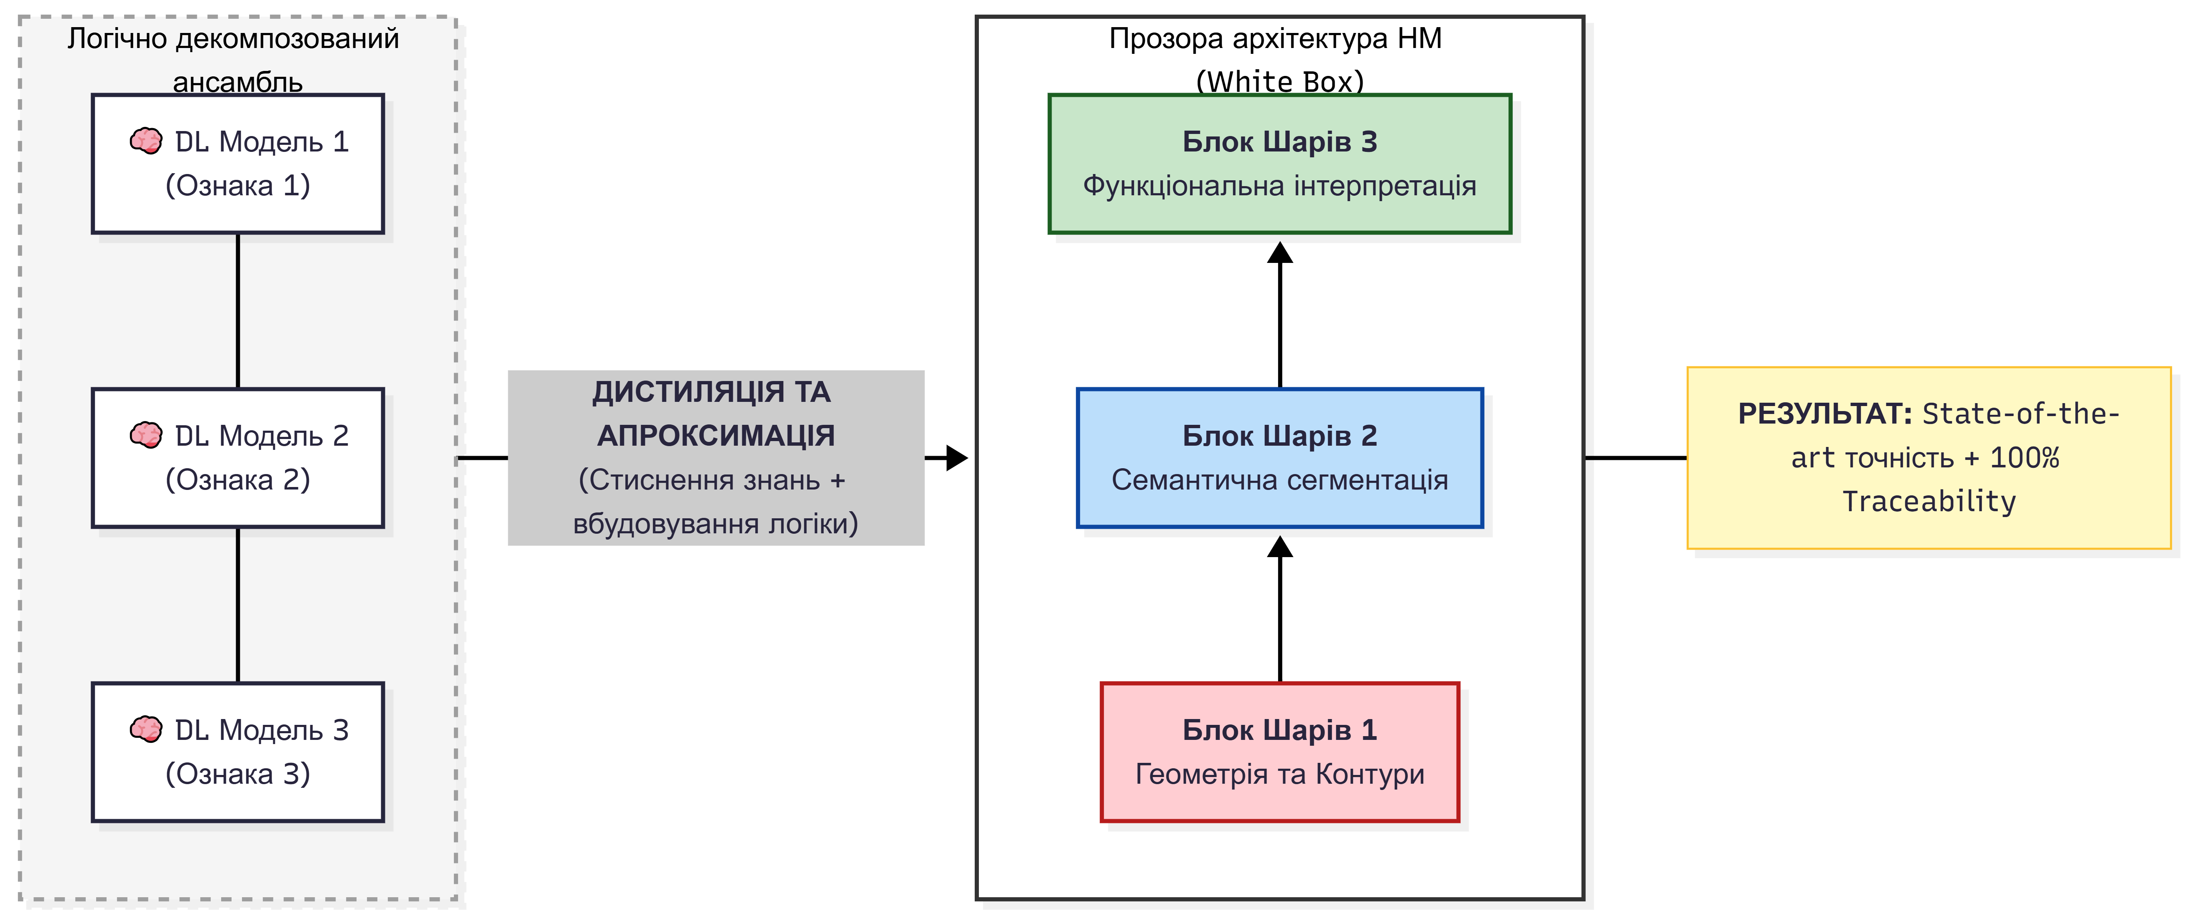
Дистиляція в інтерпретовані архітектури
D. Borovyk, O. Barmak, P. Radiuk, and I. Krak, “Hierarchical deep learning model for identifying similar targets in UAV imagery,” Drones, 2025, vol. 9, no. 11, p. 743. https://doi.org/10.3390/drones9110743 (Q1)
Towards transparent AI in medicine: ECG-based arrhythmia detection with explainable deep learning / O. Kovalchuck et a. Technologies. 2025. Vol. 13, no. 1. P. 34. URL: https://doi.org/10.3390/technologies13010034 (Q1)
Explainable deep learning for cardiac MRI: Multi-stage segmentation, cascade classification, and visual interpretation / V. Slobodzian et a. Scientific Reports. 2025. Preprint. URL: https://doi.org/10.20944/preprints202501.1280.v1 (Q1)
Notes:
Traceability – простежуванність – можливість простежити передісторію, трасування, верифікація походження. Traceability Matrix: Має двовимірну структуру, де рядки відповідають вимогам, а стовпці – тестовим випадкам, використовуються для відстеження того, які вимоги покриваються тестовими випадками.

Slide 15
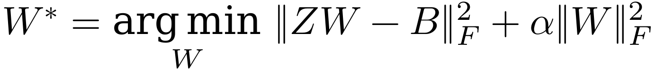
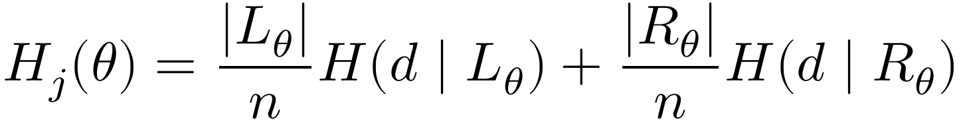
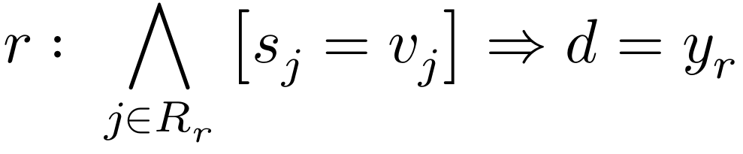
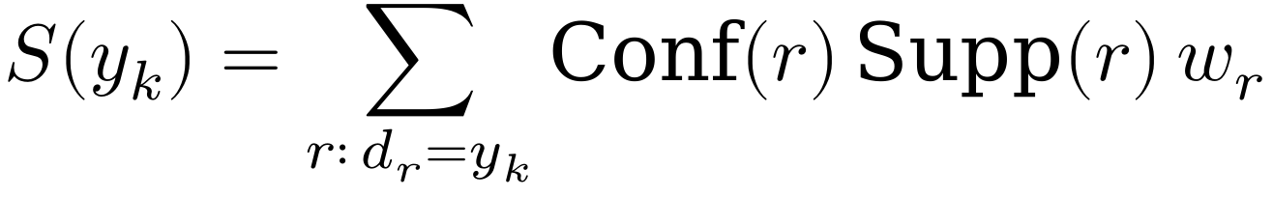
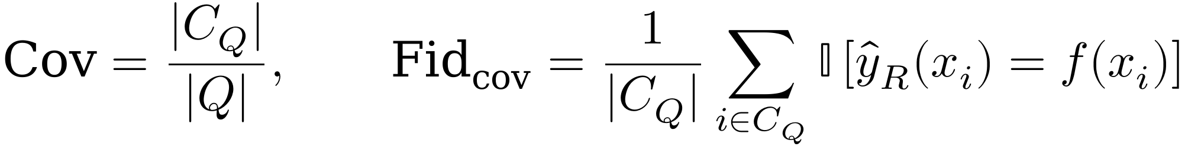
Методологія XAI: матриці переходу → продукційні правила
SEMTRA: від прихованих ознак нейромережі до перевірюваних правил «ЯКЩО – ТО»
Формалізація методу
Приклад правила (AwA2)
1
Центрування і стиснення
$$\text{лапи}≥0.40 ∧ \text{хижак}≥0.40 ∧ \text{малий}<0.15 ∧$$
$$A_{c}=A−1{\overset{‾}{a}}^{⊤}∈R^{m×k}, Z=A_{c}V_{r}∈R^{m×r}$$
$$W^{*}=\underset{W}{arg min} ∥ZW−B∥_{F}^{2}+α∥W∥_{F}^{2}$$
$$\text{жовтий}≥0.40 ⇒ d=\text{«тигр»}$$
2
Матриця переходу
$$Supp=115, Conf=0.896$$
$$T=V_{r}W^{*}∈R^{k×l}, \hat{B}=A_{c}T+1b_{0}^{⊤}$$
Дискретизація WEDD
$$H_{j}\left(θ\right)=\frac{\left|L_{θ}\right|}{n}H\left(d∣L_{θ}\right)+\frac{\left|R_{θ}\right|}{n}H\left(d∣R_{θ}\right)$$
0.807
59
84.8%
40.5%
3
$$J_{j}\left(θ\right)=λ_{H}{\tilde{H}}_{j}\left(θ\right)+\left(1−λ_{H}\right){\tilde{p}}_{j}\left(θ\right)$$
кореляція відтворення
правил у книзі
покриття
вірність на покритих
Грубі множини і редукти
$$\underline{P}Y=\left\{x∈U∣{\left[x\right]}_{P}⊆Y\right\}$$
4
$$R_{ρ}^{*}=\underset{R}{arg min} \left|R\right|: Conf≥τ, Supp≥s_{min}$$
Дискретизатори: покриття і вірність
5
Правило «ЯКЩО – ТО»
$$r: \underset{j∈R_{r}}{⋀}\left[s_{j}=v_{j}\right]⇒d=y_{r}$$
Syk=r: dr=yk​Confr Suppr wr
6
Конфлікт і аудит
Cov=CQQ, Fidcov=1CQi∈CQ​IyRxi=fxi
Джерела: 1. Radiuk P., Barmak O., Krak I. SEMTRA: global semantic transition and rough-set rules for auditable post-hoc explainability. Mach. Learn. Knowl. Extr. 2026. Vol. 8, no. 7. Art. 181. DOI: 10.3390/make8070181.
2. Radiuk P., Barmak O., Manziuk E., Krak I. Explainable deep learning: a visual analytics approach with transition matrices. Mathematics. 2024. Vol. 12, no. 7. Art. 1024. DOI: 10.3390/math12071024.
Notes:
- SEMTRA перетворює приховані ознаки нейромережі на продукційні правила.
- Ознаки центруємо й стискаємо сингулярним розкладом.
- Гребенева регресія дає лінійну матрицю переходу T.
- WEDD обирає стабільні пороги за ентропією та щільністю.
- Грубі множини виділяють певні рішення та зони конфлікту.
- Мінімальні редукти дають короткі правила «ЯКЩО – ТО».
- Конфлікти правил розв’язує інтегральна оцінка підтримки.
- На AwA2 кореляція відтворення атрибутів становить 0.807.
- Книга з 59 правил покриває 84.8% тестових об’єктів.

Slide 16








Пояснювальний ШІ в кардіології (МРТ): CINETRA
Перенос клінічних концептів серця між центрами та виробниками МРТ-сканерів
Кіно-МРТ і концепти
Матриця переходу
Перенос концептів між когортами
$$Z=\left(A_{K}−1μ_{A}^{⊤}\right)D_{A}^{−1}, y_{ij}=\frac{g_{j}\left(B_{ij}\right)−μ_{B,j}}{s_{B,j}}$$
wj,w0,j=arg minw,w0i∈Oj​ziw+w0−yij2+λj∥w∥22
$$T=D_{A}^{−1}W, {\hat{B}}_{ij}=g_{j}^{−1}\left(s_{B,j}\left(z_{i}w_{j}+w_{0,j}\right)+μ_{B,j}\right)$$
ЛШ — помаранчевий, міокард — зелений, ПШ — синій; ACDC, CC BY-NC-SA 4.0
ρj=1−MAET,jMAE0,j, ρ=1Fj∈F​ρj
$$A∈R^{n×57} \overset{ T }{→} \hat{B}∈R^{n×7}$$
Вуса — 95% ДІ; ✓ — нижня межа ДІ вища за 0.10
Дискретизація і допуск правил
Перенос за концептами
0.880
точність класифікатора (ACDC)
$$J_{j}\left(t\right)=0.65 {\tilde{H}}_{j}\left(t\right)+0.35 {\tilde{p}}_{j}\left(t\right)$$
Концепт | ACDC | M&Ms-1 | M&Ms-2
КДО ЛШ | 0.47 | −0.23 | 0.06
КСО ЛШ | 0.65 | 0.16 | 0.35
ФВ ЛШ | 0.79 | 0.63 | 0.67
КДО ПШ | 0.45 | −0.10 | 0.08
КСО ПШ | 0.55 | 0.27 | 0.19
ФВ ПШ | 0.57 | 0.50 | 0.55
Маса ЛШ | 0.39 | 0.13 | 0.28
$$\frac{\left|{\left[x\right]}_{P}∩Y_{c}\right|}{\left|{\left[x\right]}_{P}\right|}≥1−β, β=0.10, \left|{\left[x\right]}_{P}\right|≥5$$
0.96–0.97
AUC виявлення зсуву домену
$$L_{W}=\frac{\hat{π}+\frac{z^{2}}{2m}−z\sqrt{\frac{\hat{π}\left(1−\hat{π}\right)}{m}+\frac{z^{2}}{4m^{2}}}}{1+\frac{z^{2}}{m}}≥0.60$$
242 / 252
результати відтворено побайтово
Правило приймається лише за виконання обох умов допуску: залежно від обсягу даних і стабільності порогів правила можуть бути згенеровані або ні
Джерела: 1. Radiuk P., Barmak O., Krak I. Auditing deep learning for cardiac MRI through semantic transitions and conflict-aware production rules. Advanced Digital Technologies: Intelligent Systems, Modeling, and Data-Driven Control (ADT-ISMDDC-2026) : materials of the Intern. sci. and pract. workshop. Lviv ; Toruń : Liha-Pres, 2026. P. 46–50. DOI: 10.36059/978-966-397-656-3.
2. Radiuk P., Barmak O., Krak I. SEMTRA: global semantic transition and rough-set rules for auditable post-hoc explainability. Mach. Learn. Knowl. Extr. 2026. Vol. 8, no. 7. Art. 181. DOI: 10.3390/make8070181.
Notes:
- CINETRA пояснює рішення за кіно-МРТ через сім клінічних концептів серця.
- Ознаки стандартизуємо, а цілі перетворюємо логарифмом або логітом.
- Матрицю переходу будуємо гребеневою регресією з маскою пропусків.
- Якість переносу вимірює частка похибки, усунена переходом.
- Фракції викиду переносяться між центрами краще за об’єми.
- Правило приймається лише за стабільних порогів і достатньої межі Вілсона.
- Тому правила можуть бути згенеровані або ні залежно від даних.
- Повторний запуск відтворив 242 з 252 результатів побайтово.

Slide 17






Пояснювальний ШІ в рентгенографії ОГК
Матриці переходу з типізованими доказами: PadChest-GR, 3 185 досліджень
Формалізація
$$Z=\left(A_{K}−1μ_{A}^{⊤}\right)D_{A}^{−1}V_{r}∈R^{n×r}$$
wj,cj=arg minw,c1Oji∈Oj​ziw+c−yij2+λj∥w∥22
$$T_{K}=D_{A}^{−1}V_{r}W, \hat{B}=g^{−1}\left(ZW+1c^{⊤}\right)$$
Cov=1Nx​ax, Fid=x​ax Iox=fxx​ax
$$\frac{\left|\{x^{′}∈{\left[x\right]}_{P}:d\left(x^{′}\right)≠y\}\right|}{\left|{\left[x\right]}_{P}\right|}≤β=0.10, \left|{\left[x\right]}_{P}\right|≥30$$
Реєстр доказів і правила
Влучання в рамку радіолога
0.767
AUC класифікатора непрозорості
31
знахідка
18
локалізація
10
рамки
14
маска легень
A
B
C
D
26 / 30
знахідок з AUC ≥ 0.75
Приклад правила (одна з перевірок):
$${\hat{h}}_{\text{рамок}}≤0.044 ⇒ f\left(x\right)=0, Supp=1706, Conf=0.998$$
0.997→0.780
AUC: дані навчання → нові пацієнти
$$n≥30, L_{W}≥0.75$$
— умова допуску; правила можуть бути згенеровані або ні
$$P_{\text{влуч}}=\frac{1}{n}\sum_{i=1}^{n}{I}\left[{\hat{c}}_{i}∈R_{i}\right]$$
216 знімків
Джерела: 1. Radiuk P., Barmak O., Krak I. SEMTRA: global semantic transition and rough-set rules for auditable post-hoc explainability. Mach. Learn. Knowl. Extr. 2026. Vol. 8, no. 7. Art. 181. DOI: 10.3390/make8070181.
2. Toward explainable deep learning in healthcare through transition matrix and user-friendly features / O. Barmak et al. Front. Artif. Intell. 2024. Vol. 7. Art. 1482141. DOI: 10.3389/frai.2024.1482141.
Notes:
- Аудитуємо класифікатор непрозорості легень на PadChest-GR.
- Реєстр доказів B містить 73 ознаки в чотирьох блоках.
- Кожна клітинка має значення, стан і тип доказу.
- Матриця переходу відтворює 26 із 30 знахідок з AUC щонайменше 0.75.
- Центроїд, відтворений через T, влучає в рамку радіолога у 18.5% випадків.
- Для Grad-CAM цей показник становить лише 4.2%.
- Правило приймається за щонайменше 30 збігів і межі Вілсона 0.75.
- Залежно від умов перевірки правила можуть бути згенеровані або ні.

Slide 18








Виявлення аритмій (ЕКГ): семантичний перехід CARDIA-X
Пояснення 12-канальної ЕКГ мовою клінічних вимірювань
Матриця переходу для ЕКГ
Стабільність пояснень при зсуві сигналу
$$Z=\left(A_{K}−1_{m}μ_{A}^{⊤}\right)D_{A}^{−1}V_{r}∈R^{m×r}$$
$$Y_{ij}=\frac{g_{j}\left(B_{ij}\right)−μ_{B,j}}{s_{B,j}}, i∈O_{j}$$
$${\hat{w}}_{λ,j}=\underset{w∈R^{r}}{arg min}∥Z_{O_{j}}w−Y_{O_{j},j}∥_{2}^{2}+λ∥w∥_{2}^{2}$$
PTB-XL: відкладений запис нормального ритму (II, V1, V6)
$$T_{λ}=D_{A}^{−1}V_{r}{\hat{W}}_{λ}$$
$${\hat{B}}_{ij}=g_{j}^{−1}\left(s_{B,j}{\hat{Y}}_{ij}+μ_{B,j}\right)$$
$$ρ_{S}={corr}_{S}\left(r\left(x\right), r\left(x+δ\right)\right), δ=±20 \text{мс}$$
295 записів, 95% ДІ
Похибка відтворення (перехресна перевірка)
Продукційні правила та маршрути
Семантична ціль | Сер. абс. похибка | 95% ДІ
Частота серцевих скорочень | 10.97 уд/хв | 10.74–11.23
Тривалість QRS | 9.95 мс | 9.70–10.20
Тривалість зубця P | 9.76 мс | 9.58–9.94
Інтервал PR | 22.77 мс | 22.31–23.23
Інтервал QTc | 20.79 мс | 20.25–21.41
Рівень ST у V5 | 0.040 мВ | 0.038–0.041
$$J_{j}\left(t\right)=α{\tilde{H}}_{j}\left(t\right)+\left(1−α\right) {\tilde{p}}_{j}\left(t\right), α=0.65$$
$$r: \underset{c_{j}∈P_{r}}{⋀}\left(c_{j}=s_{j}\right)⇒d=y_{r}$$
dHσx,r=1Prcj∈Pr​Iσjx≠sj
$$conf\left(r\right)=\frac{\left|\{x: x⊨ante\left(r\right), d\left(x\right)=y_{r}\}\right|}{supp\left(r\right)}$$
$$\text{QRS}>120 \text{мс} ⇒ \text{БЛНПГ}$$
— приклад формату правила
Класифікатор, тест 2 198 записів: точність підмножини 0.741, мікро-F1 0.813
Правила будуються лише для класів, що пройшли перевірку придатності; залежно від даних вони можуть бути згенеровані або ні
Джерела: 1. Radiuk P., Barmak O., Klymenko L., Krak I. CARDIA-X: global semantic transition and rough-set rules for auditable post hoc electrocardiographic explainability. AI. 2026. Vol. 7, no. 9. Art. 376. DOI: 10.3390/ai7090376.
2. Towards transparent AI in medicine: ECG-based arrhythmia detection with explainable deep learning / O. Kovalchuk et al. Technologies. 2025. Vol. 13, no. 1. Art. 34. DOI: 10.3390/technologies13010034.
Notes:
- CARDIA-X пояснює класифікатор ЕКГ мовою 52 клінічних вимірювань.
- Ознаки нейромережі стискаємо методом головних компонент.
- Маскована гребенева регресія відтворює цілі в клінічних одиницях.
- Похибка тривалості QRS становить близько 10 мс.
- Семантичне пояснення зберігає стабільність при зсуві сигналу на 20 мс.
- Градієнтні методи за тих самих умов помітно втрачають стабільність.
- Правила будуються лише для класів, що пройшли перевірку придатності.
- Отже, правила можуть бути згенеровані або ні залежно від даних.

Slide 19




Людино-центрований NLP: Математичне обґрунтування та логічна екстракція в аналізі соцмереж
Krak I., Molchanova M., Didur V., Sobko O., Mazurets O., Barmak O. Method of semantic features estimation for political propaganda techniques detection using transformer neural networks. CEUR Workshop Proceedings, 2025, vol. 3917, pp. 286-297. URL: https://ceur-ws.org/Vol-3917/paper56.pdf
Krak I., Sobko O., Molchanova M., Tymofiiev I., Mazurets O., Barmak O. Method for neural network cyberbullying detection in text content with visual analytic. CEUR Workshop Proceedings, 2025, vol. 3917, pp. 298-309. URL: https://ceur-ws.org/Vol-3917/paper57.pdf

Slide 20




Архітектурна прозорість LLM: Спеціалізація голів уваги (Attention Heads)
Вхідний текст
Ембедінг 1
Ембедінг 2
Ембедінг 3
…
Ембедінг k
Сергієнко І.В., Крак Ю.В., Бармак О.В, Манзюк Е.А., Куляс А.І. Інтелектуальні інформаційні технології: людиноцентрований підхід, принципи етики та довіри. Монографія. – К: Наукова думка, 2023. – 310 с.

Slide 21

Пояснювальний комп’ютерний зір для автономних систем БПЛА

Slide 22



Графи атрибуції: Від детекції об’єктів до розуміння візуальних структур
22
Трансформація візуальної логіки
Мікро паттерни
Структурна сегментація
Вузли (Nodes): Елементарні мікро-паттерни (з виходів середніх шарів YOLO).
Ребра (Edges): Просторові та ієрархічні відношення між ними («поруч», «всередині», «повторюється»).
Зображення, де зони розфарбовані не просто як «об’єкт», а як «тип структури плетіння».
Кольорові вектори виділяють лінії, кути та градієнти
Технологічний стек»:
Backbone: YOLO Convolutional Layers.
Method: Structural Semantic Segmentation.
Сoncept: Interpretable Grammar of Vision.

Slide 23

Пояснювальне навчання з підкріпленням (XRL) та екологічне управління

Slide 24



Синтез концепцій: Побудова екосистеми самопояснювальних архітектур
Від «Post-hoc пояснень» (зовнішній аналіз) → до «Intrinsic Interpretability» (вбудована прозорість).
Етична онтологія
Математична апроксимація
- Самодокументовані нейромережі.
- Дистиляція знань у «ментально-коректні» топології.
- Гармонійний когнітивний резонанс людини та машини.
«Біла скринька»
Структурна декомпозиція
Мотиваційна прозорість
Концептуальна візія наукових груп

Slide 25






ВИСНОВКИ:
Людино-центрований ШІ як нова парадигма безпеки
25
Отримані результати:
1. ТЕОРЕТИКО-ЕТИЧНИЙ
2. МАТЕМАТИЧНО-АРХІТЕКТУРНИЙ
3. ПРАКТИЧНО-ВАЛІДАЦІЙНИЙ
Підтверджена ефективність у критичних доменах (Медицина, БПЛА, Екологія).
Публікації рівня Q1.
Сформовано онтологію довіри та систему «етичних фільтрів».
Розроблено методи апроксимації (матриці переходу) та декомпозиції формальних моделей у ментальні.
Пояснюваність (XAI) – це не втрата точності, а здобуття безпеки та довіри.

Slide 26










НАС ВИВЧАЮТЬ І ЦИТУЮТЬ:
26

Slide 27
Дякую за увагу!
Сергієнко І.В., Крак Ю.В., Бармак О.В, Манзюк Е.А., Куляс А.І. Інтелектуальні інформаційні технології: людиноцентрований підхід, принципи етики та довіри. Монографія. – К: Наукова думка, 2023. – 310 с.
Pavlyshyn V., Manziuk E., Barmak O., Radiuk P., Krak I. An Adaptive Machine Learning Approach to Sustainable Traffic Planning: High-Fidelity Pattern Recognition in Smart Transportation Systems. Future Transportation. 2025, 5, 152. https://doi.org/10.3390/futuretransp5040152 (Q2)
Vozniak V., Barmak O., Krak I. Method for Matching Satellite and UAV Images for Visual Place Recognition with Cross-View Color Normalization. Radioelectronic and Computer Systems. 2025, 3(115). https://doi.org/10.32620/reks.2025.3.11 (Q2)
D. Borovyk, O. Barmak, P. Radiuk, and I. Krak, “Hierarchical deep learning model for identifying similar targets in UAV imagery,” Drones, 2025, vol. 9, no. 11, p. 743,. https://doi.org/10.3390/drones9110743 (Q1)
Ostrovskyi Z, Barmak O, Radiuk P, Krak I. Unsupervised Knowledge Extraction of Distinctive Landmarks from Earth Imagery Using Deep Feature Outliers for Robust UAV Geo-Localization. Machine Learning and Knowledge Extraction. 2025; 7(3):81. https://doi.org/10.3390/make7030081 (Q1)
Towards transparent AI in medicine: ECG-based arrhythmia detection with explainable deep learning / O. Kovalchuck et a. Technologies. 2025. Vol. 13, no. 1. P. 34. URL: https://doi.org/10.3390/technologies13010034 (Q1)
Toward explainable deep learning in healthcare through transition matrix and user-friendly features / O. Barmak et a. Frontiers in Artificial Intelligence. 2024. Vol. 7. P. 1482141. URL: https://doi.org/10.3389/frai.2024.1482141 (Q2)
Radiuk P, Barmak O, Manziuk E, Krak I. Explainable Deep Learning: A Visual Analytics Approach with Transition Matrices. Mathematics. 2024; 12(7):1024. https://doi.org/10.3390/math12071024, Open Access: https://www.mdpi.com/2227-7390/12/7/1024 (Q1)
Крак Ю.В., Бармак О.В. Методика інверсного багатовимірного шкалювання для синтезу моделей машинного навчання // Кібернетика та системний аналіз, 2023, (5), сс.46-54 (категорія А)
Krak I., Barmak O., Manziuk E. Using visual analytics to develop human and machine-centric models: A review of approaches and proposed information technology // Computational Intelligence, 2022, 38(3), pp. 921–946. DOI: https://doi.org/10.1111/coin.12289 (Q1)

